Slide 1
IT-Projektmanagement und Software Engineering: 10 Metriken und Messung
Dr. Holger Kramer

Slide 2
IT-Projektmanagement und Software Engineering
Veranstaltungsgliederung
1 | Grundlagen
2 | Unternehmens- und Projektorganisation
3 | Projekt- und Produktlebenszyklus von Software
4 | Vorgehensmodelle in der Softwareentwicklung
5 | Übergreifende Aufgaben des Managements
6 | Projektentstehung
7 | Projektdeﬁnition
8 | Projektdurchführung
9 | Projektabschluss
10 | Metriken und Messung
11 | Reifegradmodelle und Prozessverbesserung
12 | Werkzeuge

Slide 3


Metriken und Messung
Ziele
Dieses Kapitel behandelt die Bewertung von Software und Softwareprozessen durch Kennzahlen und Metriken.

Slide 4
Metriken und Messung
Einleitung
Zur Beurteilung der Qualität von Software, der Softwareentwicklung und von Softwareentwicklungsprozessen ist es hilfreich, Kennzahlen und Maßfunktionen (Metriken) einzuführen und zu erheben (oft als Key Performance Indicator, KPI bezeichnet).
Dies ist auch in anderen Ingenieurdisziplinen üblich wie beispielsweise in der Hardwareentwicklung, in der gewisse Kenngrößen wie Abmessungen, Anzahl der Transistoren und Schaltgeschwindigkeit recht gut brauchbare Vergleichszahlen für Hardwareprodukte bieten.
In der Softwareentwicklung sind wir an analogen Kennzahlen interessiert, die es erlauben, die Güte und Leistungsfähigkeit von Software, die Produktivität und Qualität der Softwareentwicklung sowie von Softwareentwicklungsteams und Firmen zu beurteilen.
Das Gebiet der Softwaremetriken beschäftigt sich vornehmlich mit der Festlegung solcher Kennzahlen.

Slide 5
Metriken und Messung
Einleitung
▸ Definition (Metrik)
Eine Softwaremetrik (nach [7]) ist eine Funktion, die eine Softwareeinheit auf einen Zahlenwert abbildet. Dieser berechnete Wert ist interpretierbar als der Erfüllungsgrad einer Qualitätseigenschaft der Softwareeinheit.

Slide 6
Metriken und Messung
Sichten auf Metriken
Die wesentlichen Sichten auf Software und Softwareprozesse sind:
Managementsicht (zum Beispiel: Kundenzufriedenheit, Kosten, Produktivität)
Entwicklersicht (zum Beispiel: Effizienz, Wartbarkeit)
Kundensicht (zum Beispiel: Termintreue, Kosteneinhaltung, Produktqualität)

Slide 7
Metriken und Messung
Messbare Merkmale von Software und Softwareprozessen
Eine Softwaremetrik definiert, wie eine Messgröße eines Softwaresystems oder eines Entwicklungsprozesses gemessen wird.
Die Hauptaufgabe von Metriken ist es, über Kennzahlen den Stand und die Auswirkung von Einflussfaktoren auf Softwareprojekte, Prozesse und Produkte sichtbar, vergleichbar, bewertbar und verfolgbar zu machen („You can’t control what you can’t measure“, DeMarco [56], Aussage wurde später relativiert.)
Es gibt kaum einen Aspekt von Software, den man nicht durch Kennzahlen bewerten möchte.
Typische Beispiele sind:
Umfang und Leistung
Komplexität
Effizienz
Strukturiertheit
Wartbarkeit
Qualität (in den unterschiedlichen Teilaspekten)

Slide 8
Metriken und Messung
Messbare Merkmale von Software und Softwareprozessen
Ähnliches gilt auch für die Bewertung der Entwicklungsprozesse (Vorgehensmodelle, Kap. 4) und der Unternehmen. Typische Kennzahlen sind hier:
Produktivität
Effizienz und Effektivität
Kommunikationsintensität
Änderungsrate (Zahl CR)
Termintreue

Slide 9
Metriken und Messung
Messbare Merkmale von Software und Softwareprozessen
Aussagekraft von Metriken am Beispiel LOC
Bereits das einfache Beispiel Lines of Code zeigt, wie unzulänglich Metriken sind. Der Umfang eines Programms in LOC hängt von der textuellen Anordnung ab (zusätzliche Zeilenumbrüche ändern den Wert der Metrik), von der Programmiersprache (oder sogar von der Version einer Programmiersprache, etwa C# 2.0 im Vergleich zu C# 4.0) oder vom Einsatz gewisser Programmkonstrukte (Makros, Methoden).
Metriken als Basis für die Messung der Produktivität
Andere Metriken stützen sich beispielsweise wiederum auf die LOC-Metrik ab. So wird die Produktivität (Kap. 6) in der Softwareentwicklung häufig in LOC/PT (erzeugte Programmzeilen pro Personentag) gemessen. Alle Unzulänglichkeiten der Messung des Programmumfangs durch LOCs schlagen dann auch auf die Messung der Produktivität durch.
Werkzeugunterstützte Erfassung von Kennzahlen
Es gibt eine Reihe von Werkzeugen, die für Softwaresysteme einen ganzen Satz von Metriken berechnen und darstellen. Dies unterstützt das Management bei der Identifizierung von Schwachpunkten in der Software und im Entwicklungsprozess.

Slide 10
Metriken und Messung
Prinzipielles zu Metriken
Metriken sollten immer folgenden Anforderungen genügen:
Objektivität
Messgenauigkeit
Aussagekraft und Tauglichkeit
Vergleichbarkeit
Angemessenheit des Aufwands
Nützlichkeit

Slide 11
Metriken und Messung
Prinzipielles zu Metriken
Prozess zur Festlegung, Messung und Interpretation von Kennzahlen
Messziele definieren
Messaufgaben aus den Zielen ableiten
Messobjekte festlegen
Messgrößen und Einheiten festlegen
Messmethoden und Werkzeuge festlegen
Kennzahlen ermitteln (Messung durchführen)
Kennzahlen interpretieren
Maßnahmen ableiten
Broy, M., & Kuhrmann, M. (2013). Projektorganisation und Management im Software Engineering. Berlin, Heidelberg, New York: Springer, S.337

Slide 12
Metriken und Messung
Beispiele für Metriken
Metriken für Produkte
Umfang/Größe des Produkts
Komplexität
Design
Performanz
Qualität (zum Beispiel ISO [99, 100])
Achtung! Auch wenn eine Metrik komplizierte Formeln verwendet, sagt das nichts über die Gültigkeit der dadurch ermittelten Zahlen im Hinblick auf die Messgröße aus.

Slide 13
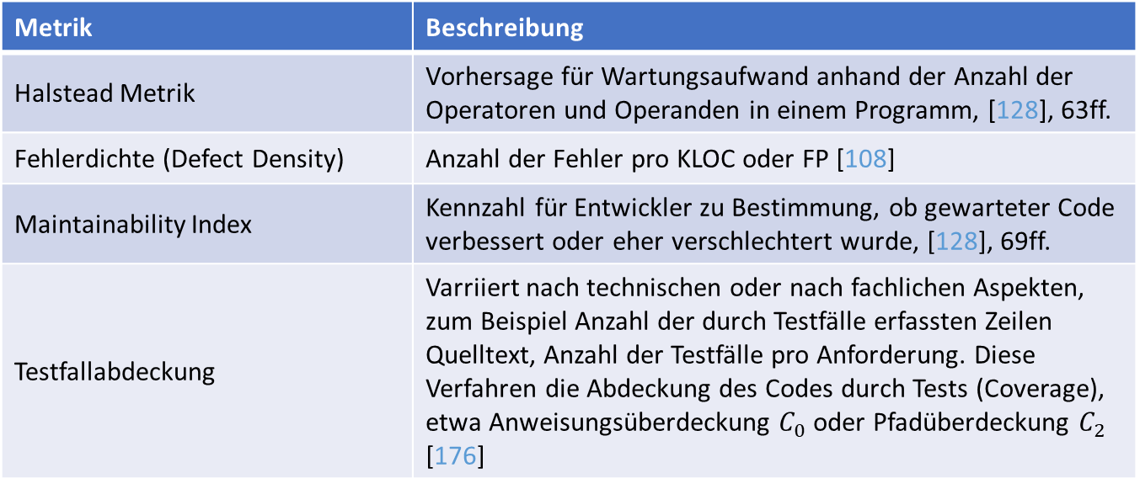
Metriken und Messung
Beispiele für Metriken
Beispiele bekannter und gebräuchlicher Produktmetriken
Metrik | Beschreibung
Halstead Metrik | Vorhersage für Wartungsaufwand anhand der Anzahl der Operatoren und Operanden in einem Programm, [128], 63ff.
Fehlerdichte (Defect Density) | Anzahl der Fehler pro KLOC oder FP [108]
Maintainability Index | Kennzahl für Entwickler zu Bestimmung, ob gewarteter Code verbessert oder eher verschlechtert wurde, [128], 69ff.
Testfallabdeckung | Varriiert nach technischen oder nach fachlichen Aspekten, zum Beispiel Anzahl der durch Testfälle erfassten Zeilen Quelltext, Anzahl der Testfälle pro Anforderung. Diese Verfahren die Abdeckung des Codes durch Tests (Coverage), etwa Anweisungsüberdeckung $C_{0}$ oder Pfadüberdeckung $C_{2}$ [176]
Broy, M., & Kuhrmann, M. (2013). Projektorganisation und Management im Software Engineering. Berlin, Heidelberg, New York: Springer, S.339

Slide 14
Metriken und Messung
Metriken für Prozesse
Zeitbedarf für Fehlerkorrekturen
Zeitbedarf für die Einarbeitung von Änderungen
Prozessreife, zum Beispiel nach CMMI (Kap. 11)

Slide 15
Metriken und Messung
Metriken für Prozesse
Beispiele gebräuchlicher Prozessmetriken
Metrik | Beschreibung
CMMI-Stufe | Im Bereich der Prozessverbesserung kann das erreichte CMMI Level gemessen werden.
Assessments | Ebenfalls im Bereich der Prozessverbesserung können aktuelle Assessments mit früheren Assessments verglichen werden.
Projekte | Es kann zum Beispiel die Anzahl oder der Anteil der Projekte gemessen werden, die einen Standardprozess des Unternehmens verwenden. Hierauf könnten Rückschlüsse aufgebaut werden, ob diese Prozesse Vorteile bieten.
Kosten | Es können die Kosten für die Prozessverbesserung gemessen werden. Hier könnten Abschätzungen gemacht werden, ob Investitionen in ein Prozessverbesserungsprogramm weiterhin Nutzen generieren.
Trends | Es wird gemessen, ob Prozessverbesserungen auch eine tatsächlich messbare Wirkung haben, etwa durch eine Verkürzung von Reaktionszeiten auf Änderungsanträge oder eine allgemeine Steigerung der Qualität.
Broy, M., & Kuhrmann, M. (2013). Projektorganisation und Management im Software Engineering. Berlin, Heidelberg, New York: Springer, S.340

Slide 16
Metriken und Messung
Metriken für Projekte
Projektmetriken beschreiben die Performance eines Projekts selbst. Hierbei werden wichtige Parameter des Projekts in Kennzahlen erfasst, wie zum Beispiel:
Termintreue (pünktliches Erreichen von Meilensteinen)
Kosten- und Ressourcenverbrauch
Produktivität

Slide 17
Metriken und Messung
Metriken für Projekte
Beispiele bekannter und gebräuchlicher Projektmetriken
Metrik | Beschreibung
Termintreue | Ermittlung, ob vereinbarte Termine eingehalten werden. Dient der Ermittlung der Präzision der Zeit- und Terminplanung.
Budgettreue | Ermittlung, ob das vereinbarte Budget plangemäß eingesetzt/abgerufen wird. Dient der Ermittlung der Präzision der Kostenschätzung.
Entwicklungszeit/ -fortschritt | Dient der Ermittlung, ob die Entwicklung gemäß Plan voranschreitet (Präzision der Abreist- und Terminplanung).
Meilensteintrendanalyse | Dient der Abschätzung, ob Meilensteine pünktlich erreicht werden und was die Verzögerungen im Gesamtprojekt sind, falls ein Meilenstein nicht geplant erreicht wird.
Produktivität | Dient der Ermittlung der Produktivität im Projekt und somit der Abschätzung, ob die gesetzten Ziele mit den verfügbaren Ressourcen erreichbar sind.
Broy, M., & Kuhrmann, M. (2013). Projektorganisation und Management im Software Engineering. Berlin, Heidelberg, New York: Springer, S.340

Slide 18
Metriken und Messung
Metriken erfassen und auswerten
Was nicht vorher gemessen wurde, kann nicht gesteuert oder geregelt werden.
Nicht so genau wie möglich messen, sondern so genau wie nötig.

Slide 19
Metriken und Messung
Der Goal-Question-Metric Ansatz
Struktur des Goal-Question-Metric Ansatzes
Ziel
Cluster
Cluster
Auswertung
Definition
Frage
Frage
Frage
Frage
Frage
Metrik
Metrik
Metrik
Metrik
Metrik
Broy, M., & Kuhrmann, M. (2013). Projektorganisation und Management im Software Engineering. Berlin, Heidelberg, New York: Springer, S.342

Slide 20
Metriken und Messung
Software Cockpits
Dashboards basieren in der Regel auf dem Konzept der Software Project Control Centers (SPCC, [145]).
Dashboards sammeln, aggregieren und visualisieren Daten aus verschiedenen Datenquellen und geben dem Management einen Überblick über den aktuellen Stand des Projekts.
Dabei sind die Dashboards in der Regel sehr flexibel konfigurierbar, um alle relevanten Informationen zu erfassen und darzustellen.
Je nach Anwenderkreis können sich die Metriken und die erfassten Kennzahlen deutlich unterscheiden, zum Beispiel sind in der Managementperspektive andere Informationen von Interesse als in der Entwicklerperspektive.

Slide 21
Übung
Was unterscheidet gute von schlechten Metriken? Stellen Sie Indikatoren für gute Metriken zusammen!

